Slide 1


Model voor de systeemfunctie onplanbare wijkverpleging in de nacht

Slide 2






Even voorstellen:
Katja Westgeest
k.westgeest@verpleegkundigteam.nl
Annemijn Goeree
agoeree@aafje.nl
Mark Kuilder m.kuilder@santepartners.nl

Slide 3


Coöperatie Thuis en Veilig (CTV)
www.thuisenveilig.nl

Slide 4



De ambitie van Coöperatie Thuis en Veilig
Een nader uitgewerkte systeemfunctie met benoemde kwaliteitscriteria, door leden te gebruiken om:
intern functioneren te verbeteren
in gesprek te gaan met ketenpartners
maatschappelijke waarde extern te profileren
Huidige stand van zaken:
“Doen we het goed, doen we het goede goed?”
Notes:
De leden van CTV hebben met elkaar afgesproken dat zij aantoonbaar de actieve systeemaanbieders van de onplanbare nachtzorg willen zijn. Deze ambitie vullen zij concreet in door de systeemfunctie nader uit te werken en kwaliteitscriteria te benoemen waar alle leden van CTV zich aan verbinden.
De leden gebruiken deze aanpak intern om hun functioneren te verbeteren.
Alle individuele leden stellen voor zichzelf een groeipad op om aan de afgesproken kwaliteitscriteria te voldoen. Dit integrale plan is onderwerp van gesprek met de cliëntenraad.
De leden van CTV toetsen periodiek onderling in hoeverre zij aan de kwaliteitscriteria voldoen en deze toetsing is een belangrijke pijler voor de betreffende organisatie om het functioneren verder te verbeteren.
De leden zullen zowel de opzet van de systeemfunctie als de kwaliteitscriteria verder brengen en aanpassen aan de ontwikkelingen binnen de wijkverpleging en het ecosysteem in de nacht.
De leden gebruiken deze aanpak om in gesprek te gaan met hun ketenpartners.
Ze gaan in gesprek met de andere aanbieders wijkverpleging om zo de aansluiting tussen de onplanbare zorg in de nacht en andere organisaties met wijkverpleging te optimaliseren.
Ze gaan in gesprek met de andere zorgaanbieders van onplanbare zorg in de nacht om de bijdrage van de wijkverpleging in te brengen bij het realiseren van het concept van passende zorg.
De leden gebruiken deze aanpak om hun maatschappelijke waarde extern te laten zien.
De leden zijn transparant over de kwaliteitscriteria en hun individuele invulling daarvan naar hun ketenpartners, zorgverzekeraars en andere stakeholders.

Slide 5

De ambitie van Coöperatie Thuis en Veilig
Gezamenlijk aantoonbaar de Systeemaanbieder zijn van de Onplanbare Nachtzorg.
Dit borgen we door:
De Systeemfunctie nader uit te werken.
Ons te verbinden aan Kwaliteitscriteria voor alle leden.
Notes:
De leden van CTV hebben met elkaar afgesproken dat zij aantoonbaar de actieve systeemaanbieders van de onplanbare nachtzorg willen zijn. Deze ambitie vullen zij concreet in door de systeemfunctie nader uit te werken en kwaliteitscriteria te benoemen waar alle leden van CTV zich aan verbinden.
De leden gebruiken deze aanpak intern om hun functioneren te verbeteren.
Alle individuele leden stellen voor zichzelf een groeipad op om aan de afgesproken kwaliteitscriteria te voldoen. Dit integrale plan is onderwerp van gesprek met de cliëntenraad.
De leden van CTV toetsen periodiek onderling in hoeverre zij aan de kwaliteitscriteria voldoen en deze toetsing is een belangrijke pijler voor de betreffende organisatie om het functioneren verder te verbeteren.
De leden zullen zowel de opzet van de systeemfunctie als de kwaliteitscriteria verder brengen en aanpassen aan de ontwikkelingen binnen de wijkverpleging en het ecosysteem in de nacht.
De leden gebruiken deze aanpak om in gesprek te gaan met hun ketenpartners.
Ze gaan in gesprek met de andere aanbieders wijkverpleging om zo de aansluiting tussen de onplanbare zorg in de nacht en andere organisaties met wijkverpleging te optimaliseren.
Ze gaan in gesprek met de andere zorgaanbieders van onplanbare zorg in de nacht om de bijdrage van de wijkverpleging in te brengen bij het realiseren van het concept van passende zorg.
De leden gebruiken deze aanpak om hun maatschappelijke waarde extern te laten zien.
De leden zijn transparant over de kwaliteitscriteria en hun individuele invulling daarvan naar hun ketenpartners, zorgverzekeraars en andere stakeholders.

Slide 6
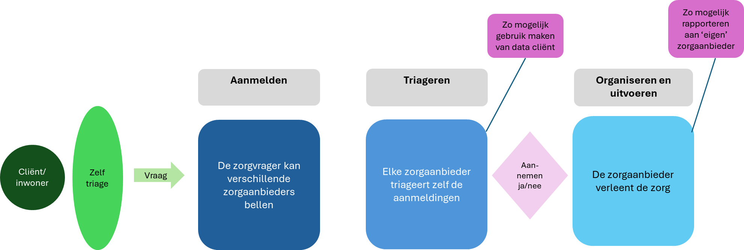
Het model: Onplanbare zorg in de nacht
Zelftriage: Een cliënt bij een thuiszorgorganisatie of een inwoner die daar geen cliënt is, ervaart een acuut zorgvraag waarvan hij/zij oordeelt dat zorg noodzakelijk is.
Aanmelden: Hij meldt zich aan bij een zorgaanbieder die een eerste check uitvoert en de basisgegevens vastlegt.
Triageren: Daarna volgt de medische triage waarna besloten wordt om wel of niet acute zorg te verlenen en door wie deze zorg geleverd wordt.
Organiseren en uitvoeren: Na het aannemen van de zorgvraag, gaat de betreffende zorgaanbieder organiseren, uitvoeren en rapporteren.

Slide 7
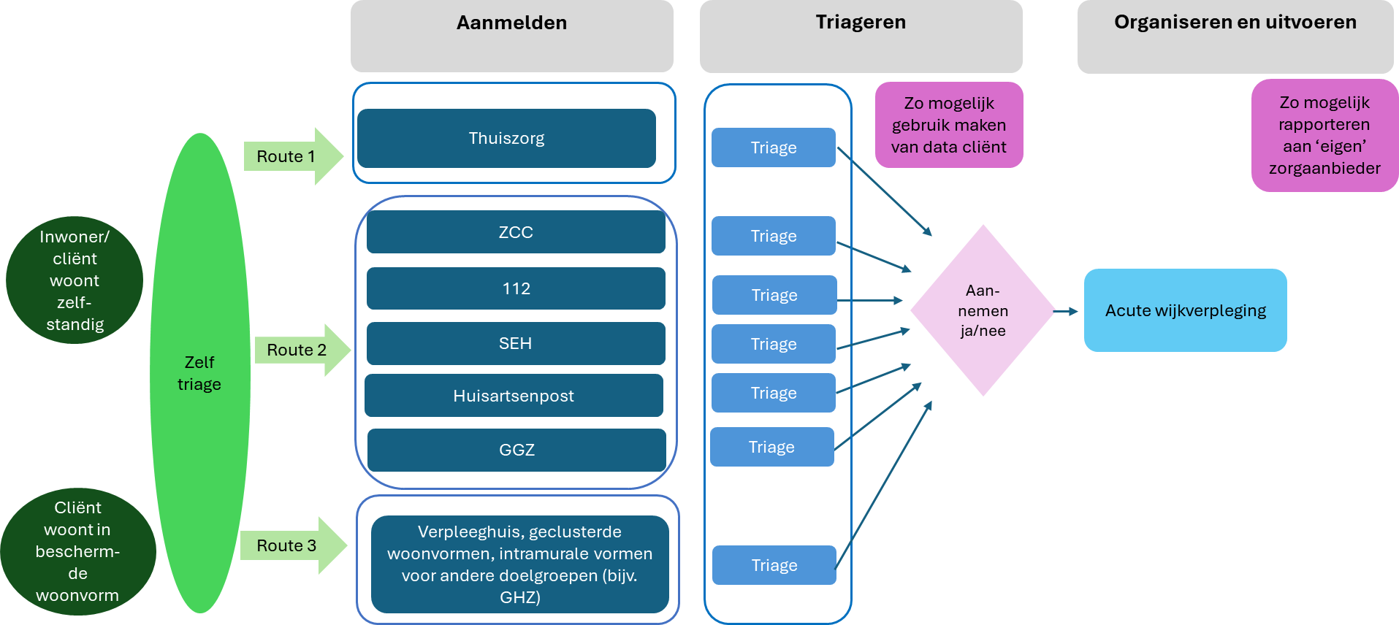
Onplanbare zorg in de nacht 🡪 acute wijkverpleging

Slide 8
Aanbod van de acute wijkverpleging in de nacht
De basis, voor alle leden van CTV
23.00 - 7.00
ongepland en onplanbaar
noodsituatie, plotselinge verslechtering, dringende zorg
acuut, incidenteel, niet uitstelbaar
verpleegkundige zorg
bereikbaarheid en beschikbaarheid
cliënten minimaal 18 jaar
Aanvullend, in te vullen per regio
gepland; aanbieder kan niet leveren, max x nachten
gepland, uitvoeren en volgende dag in gesprek
hoog complexe verpleegkundige zorg
jongeren of kinderen onder de 18 jaar
Notes:
De basis, voor alle leden van CTV
In het tijdvak van 23.00 tot 7.00
Het is niet gepland en zou ook niet gepland kunnen worden
Een noodsituatie, plotseling verslechtering van de gezondheidstoestand van de cliënt, of andere voorziene omstandigheden die dringende zorg vereisen
Het is acuut, incidenteel en niet uitstelbaar tot de reguliere zorg
Het gaat om verpleegkundige zorg (incl. het coördineren van zorg)
Het vraagt om bereikbaarheid en beschikbaarheid
De cliënten zijn minimaal 18 jaar oud
Aanvullend, in te vullen per regio
Het is gepland, maar aanbieder kan het niet direct leveren 🡪 maximaal x nachten
Het had gepland kunnen worden 🡪 wel uitvoeren en volgende dag in gesprek met aanbieder
Het betreft ook de hoog complexe verpleegkundige zorg
Het gaat ook om jongeren of kinderen onder 18 jaar oud

Slide 9
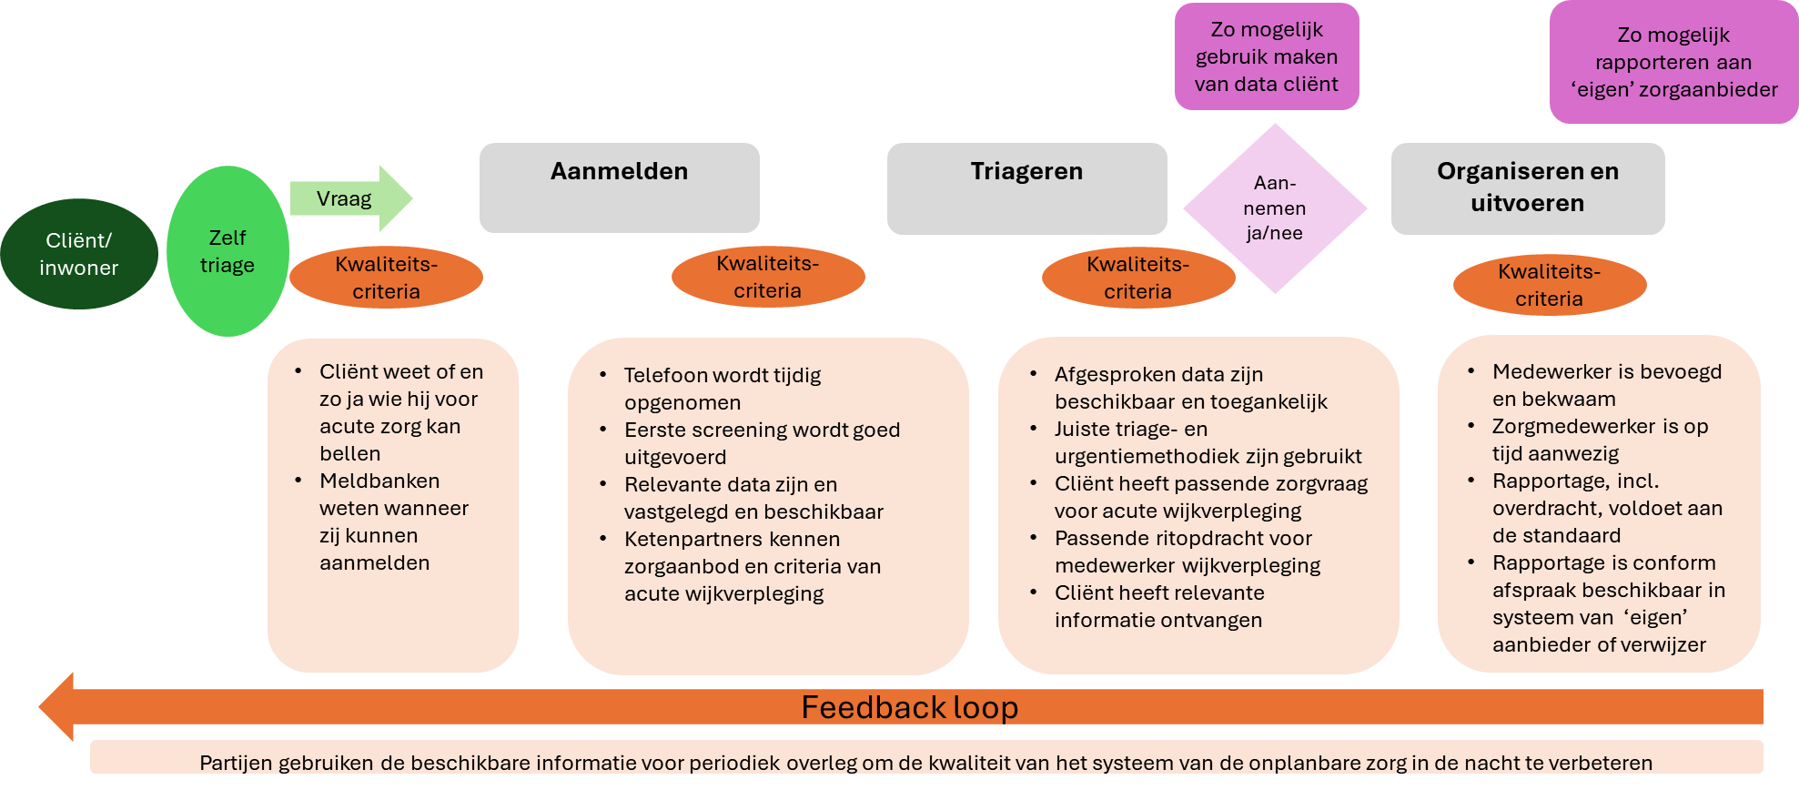
Kwaliteitscriteria voor systeemaanbieders

Slide 10

Over de streep

Slide 11
Het kader gaat helpen om de juiste zorg op de juiste plek te organiseren
Stelling 1

Slide 12
We hebben de feedbackloop al goed geregeld in onze regio
Stelling 2

Slide 13
De rol van de acute wijkverpleging wordt steeds belangrijker in de nacht
Stelling 3

Slide 14
In de toekomst gaan we veel minder rijden
Stelling 4

Slide 15
Dank voor uw aandacht

